Slide 1
Ekonomi Teknik
SUKU BUNGA & NILAI WAKTU UANG -
Bagian 2

Slide 2
SUB-MATERI
SUKU BUNGA DAN NILAI WAKTU UANG :
Konsep Nilai Waktu Uang
Bunga (interest) dan tingkat suku bunga (rate of interest)
Konsep Suku Bunga : Bunga Sederhana, Bunga Majemuk, Bunga Nominal, Bunga Efektif
Pembayaran Tunggal
Future Value (FV) & Present Value (PV)
Ekuivalensi
Notes:
UA

Slide 3
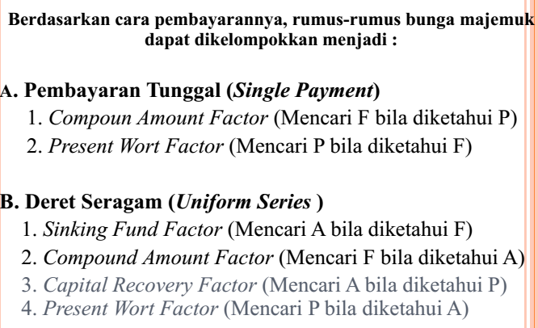
BUNGA MAJEMUK DISKRIT

Slide 4
Bunga digunakan untuk menghitung
Nilai waktu dari uang
Rp.1000 hari ini nilainya lebih dari Rp.1000 di tahun depan*
Mempunyai daya untuk menghasilkan:
Kesempatan untuk mencari keuntungan dari investasi
Perubahan dalam daya beli dari sedolar setiap waktu, Yaitu inflasi

Slide 5
EKUIVALENSI
Ekuivalensi adalah perhitungan yang dilakukan untuk menyetarakan nilai uang pada waktu berbeda. Umumnya nilai uang selalu turun dari waktu ke waktu. Jika dalam analisis cashflow ditemukan aliran kas pada periode yang berbeda, harus dilakukan penyetaraan nilai sebelum perhitungan dilakukan lebih lanjut. Oleh karena itu, diperlukan perhitungan ekuivalensi dalam penyetaraan nilai uang pada waktu yang berbeda.
Tahun sekarang, harga suatu barang Rp. X, lima thn yang akan datang menjadi Rp. Y (nilai uang berubah turun dengan berjalannya waktu) “Inflasi”
lima thn yang lalu, investasi uang Rp. X, saat ini menjadi Rp. [x + i(bunga)] → (uang Rp. X pada lima thn yang lalu scr finansial sama dengan (x + i) pada saat ini.
Kesamaan nilai finansial “Ekivalensi”

Slide 6
Definisi ekuivalensi : semua cara pembayaran yg memiliki daya tarik yg sama bagi peminjam untuk membayar kembali pokok pinjaman dan bunga.
Ekuivalensi tergantung pada
Tingkat suku bunga
Jumlah uang yg terlibat
Waktu penerimaan /pengeluaran barang

Slide 7
Contoh :
Pada thn 1990 harga 1 kg beras Rp 600, pada thn 1995 harga menjadi Rp 800 dan pada thn 2000 harga menjadi Rp 1200
Bila kita meminjam uang Rp.10.000 sebulan yg lalu maka hutang kita saat ini mungkin telah menjadi Rp. 10.100
Bila kita menginvestasikan 1 juta setahun lalu dalam deposito maka mungkin uang kita sekarang menjadi 1,150 juta

Slide 8
Dari ketiga fenomena diatas dapat kita lihat bahwa nilai uang senantiasa berubah (turun) dengan berjalannya waktu.
Pada kasus 1, u/ mendapatkan barang yg sama jenis & jmlh nya diperlukan uang yg semakin banyak, ini berarti daya beli uang senantiasa menurun
Kasus 1, 2 & 3 merupakan wujud dari konsep “time value of money”

Slide 9
Cash Flow / Aliran uang / Arus Kas
cash flow adalah suatu laporan keuangan yang berisikan pengaruh kas dari kegiatan operasi, kegiatan transaksi investasi dan kegiatan transaksi pembiayaan/pendanaan serta kenaikan atau penurunan bersih dalam kas suatu perusahaan dalam satu periode.

Slide 10
Fungsi Cash Flow
Fungsi dari cash flow secara umum yaitu melihat aliran uang yang terjadi pada berbagai waktu.
cash flow mempunyai 3 fungsi lainnya, yaitu:
Fungsi likuiditas
Fungsi anti inflasi
Fungsi capital growth

Slide 11
Cash Flow Proyek
Aliran uang yang berhubungan dengan suatu proyek dapat di bagi menjadi tiga kelompok yaitu:
Initial cash flow (Aliran uang awal)
Operational cash flow (Aliran uang operasional)
Terminal cash flow (Aliran uang akhir)

Slide 12
Penyusunan Cash Flow
Langkah dalam penyusunan cash flow, yaitu :
Menentukan minimum uang. Menyusun estimasi penerimaan dan pengeluaran
Menyusun perkiraan kebutuhan dana dari hutang yang dibutuhkan untuk menutupi deficit kas dan membayar kembali pinjaman dari pihak ketiga.
Menyusun kembali keseluruhan penerimaan dan pengeluaran setelah adanya transaksi financial dan budget kas yang final.

Slide 13

Diagram Cash Flow
Garis waktu
Asumsikan periode diskrit
Konvensi akhir periode
Arus kas terjadi pada akhir suatu periode
Waktu nol = sekarang/saat ini
Waktu lima = akhir periode kelima

Slide 14

Diagram cash flow
Panah mewakili arus kas, seperti:
Panjang menunjukkan banyaknya:
Arah menunjukkan tanda :
Penerimaan – arus kas positif (atas)
Pengeluaran - arus kas negatif (bawah)
Rangkaian arus kas n-periode biasanya memiliki n+1 buah arus kas.

Slide 15
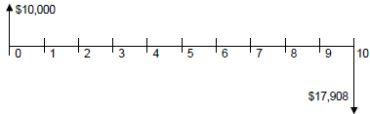
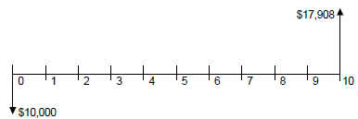
Contoh Diagram cash flow
Misalkan suatu pinjaman bank 10-tahun, bunga tahunan 6%
Arus kas peminjam
Arus kas pemberi

Slide 16
Macam
Nilai Waktu Uang
Future Value (FV)
  Nilai uang di masa datang
Present value (PV)
  Nilai uang saat ini

Slide 17
Future Value (FV) ….1
Uang yang ditabung/diinvestasikan hari ini akan berkembang//bertambah besar karena mengalami penambahan nilai dari bunga yang diterima
Dipakai untuk menghitung:
Tabungan
Investasi

Slide 18
Future Value (FV) ….2
FV_{n} = PV x (1 + r)^{n}
FV_{n} : future value periode ke n
PV : present value
r : suku bunga
n : periode investasi

Slide 19
Contoh FV
Anton menabung uang di sebuah bank sebesar Rp. 10.000.000,00 dengan bunga sebesar 12%. Anton menabung selama 3 tahun. Berapa tabungan Anton setelah tiga tahun.
FV₃ = 10.000.000 x (1 + 0,12)³
FV₃ = 10.000.000 x (1,4049)
FV₃ = 14.049.000

Slide 20
Nilai Akan Datang/Majemuk
(FV / Future Value)
Jumlah uang pada periode yang akan datang termasuk jumlah bunga yang diperoleh pada periode tersebut.
F_{N} = P₀ (1+i)^{n}
I = tingkat bunga per periode
n = Jumlah periode
Po = Nilai uang sekarang
F_{N} = Nilai akan datang akhir periode n

Slide 21
Contoh FV
Seseorang mendepositokan uang sebesar 500 juta rupiah. Berapa jumlah uang yang akan orang tersebut dapatkan 5 tahun lagi apabila Tingkat suku bunga 4% per tahun?

Slide 22
Contoh :
Anda menyimpan Rp. 500 dalam rekening tabungan dengan pembayaran bunga majemuk 10% per tahun. Berapa yang anda peroleh dalam lima tahun?
0
1
2
3
4
5
Rp 500
F=?
F = P (1+0,1)⁵
= 500 (1,6105)
= 805,26
atau dgn tabel annuity
F = P (F/P,10%, 5)
= 500 (1,6105)
= 805,26

Slide 23
Latihan :
Seseorang menyimpan uang sebesar Rp. 1.000.000 dengan tingkat suku bunga 6 % per tahun (pembayaran tunggal)
Berapa nilai uangnya pada akhir tahun pertama ?
Berapa nilai uangnya pada akhir tahun kedua ?
Bila disimpan selama 10 tahun, berapa nilai uangnya pada akhir tahun ke 10 ?

Slide 24
JAWABAN
FV₁ = 1.000.000 x (1+0,06)¹
FV₁ = 1.060.000
FV₂ = 1.000.000 x (1+0,06)²
FV₂ = 1.123.600
FV₁₀ = 1.000.000 x (1+0,06)¹⁰
FV₁₀ = 1.790.848

Slide 25
Present Value (PV) ….1
Present Value (FV) adalah kebalikan dari Future Value (PV)
Proses untuk mencari PV disebut sebagai melakukan proses diskonto.
Present Value dapat diartikan sebagai nilai sekarang dari suatu nilai yang akan diterima atau dibayar di masa datang

Slide 26
Present Value (PV) ….2
FV_{n} : future value periode ke n
PV : present value
r : suku bunga
n : periode investasi

Slide 27
Nilai Sekarang
(PV / Present Value)
Mencari Nilai Sekarang pada tingkat suku bunga tertentu jika diketahui Nilai uang yang akan diterima pada masa depan
P₀ = F / (1+i)^{n}
i = tingkat bunga per periode
n = Jumlah periode
Po = Nilai uang sekarang
F = Nilai akan datang

Slide 28
Contoh
Berapa nilai sekarang dari Rp.17.908 sepuluh tahun dari sekarang, jika tingkat bunga adalah 6% per tahun?
i = 6% = 0,06
n = 10
P₀ = F / (1+i)^{n} = 17.908 /(1+0,06)¹⁰
= 10.000
0
1
2
10
P=?
Rp 17.908

Slide 29
CONTOH :
Berapa nilai uang sekarang dari nilai uang sebesar Rp. 1.000.000 yang akan kita terima pada 5 tahun yad, jika tingkat bunga adalah 10 %.
PV = FV / (1+i)^{n}
PV = 1.000.000 / (1+0,1)⁵
PV = 620.921

Slide 30
Latihan
Ayah anda memanggil anda dan memberitahu bahwa lima tahun lagi anda akan mendapat warisan sebesar Rp. 10 Milyar. Berapa uang akan anda terima jika anda meminta warisan itu diberikan sekarang. Diketahui tingkat bunga sebesar 10%

Slide 31
PV = 6.209.213.231

Slide 32
Contoh!
Seseorang ingin menggunakan uang sebesar Rp450juta pada 4 tahun yang akan datang dari rekeningnya. Berapa jumlah uang yang harus orang tersebut simpan di rekeningnya saat ini apabila Tingkat suku Bunga 3% per tahun.

Slide 33
PEMAJEMUKAN
Pemajemukan adalah → proses penentuan nilai masa depan (FV) dari arus kas atau serangkaian arus kas
Jumlah yang dimajemukkan, atau nilai masa depan, adalah sama dengan jumlah awal ditambah bunga yang diperoleh

Slide 34
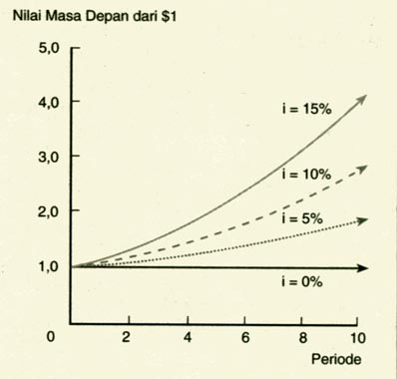
Pemajemukan

Slide 35
PENDISKONTOAN
Pendiskontoan adalah → proses pencarian nilai sekarang (PV) dari arus kas masa depan atau serangkaian arus kas
Pendiskontoan → kebalikan dari pemajemukan

Slide 36
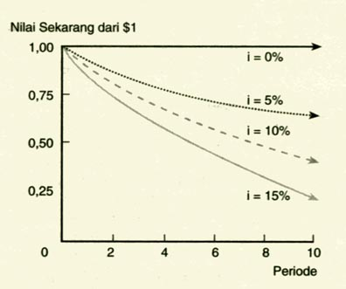
Pendiskontoan

Slide 37
RUMUS-RUMUS BUNGA MAJEMUK DAN EKIVALENSINYA
Notasi yang dipergunakan dalam rumus bunga, yaitu : i (Interest) = tingkat suku bunga per periode. n (Number) = jumlah periode bunga.
P (Present Value) = jumlah uang/modal pada saat sekarang (awal periode/tahun).
F (Future Value) = jumlah uang/modal pada masa menda- tang (akhir periode/tahun).
A (Annual Value) = pembayaran/penerimaan yang tetap pd tiap periode/tahun.
G (Gradient) = pembayaran/penerimaan dimana dari satu periode ke periode berikutnya ter- jadi penambahan/ pengurangan yang besarnya sama.

Slide 38
Bila digambarkan dalam bentuk grafik cash flow dari masing-masing notasi diatas adalah sebagai berikut :
Bila digambarkan dalam bentuk grafik cash flow dari masing-masing notasi diatas adalah sebagai berikut :
P : Selalu terjadi pada awal tahun pertama (titik 0).
A : Selalu terjadi pada setiap akhir tahun, mulai tahun ke-1 sampai tahun ke-n, dengan besar yang sama.
F : Selalu terjadi pada akhir tahun terakhir yg ditinjau (titik n).
F
P
0 1 2 3 n-2 n-1 n
0 1 2 3 n-2 n-1 n
F
A
P
A
0 1 2 3 n-2 n-1 n
0 1 2 3 n-2 n-1 n

Slide 39
Penerapan Ekuivalensi Dalam Analisis Ekonomi Teknik
Dengan suatu tingkat suku bunga yang sama, dapat dikatakan bahwa setiap cara pembayaran di masa yang akan datang dalam rangka melunasi sejumlah uang yang dipinjam saat ini adalah ekuivalen satu sama lain
Ekuivalensi terjadi bila total bunga pinjaman yang dibayarkan di bagi total pinjaman menghasilkan jumlah yang sama pada cara pembayaran mana saja
Agar dapat menentukan pilihan terbaik, harus dibandingkan nilai (dlm hal ini uang) dari masing-masing alternatif. Nilai uang, baru bisa dibandingkan bila berada pada waktu yang sama. Jika nilai uang berada pada waktu yang berbeda, harus dibawa terlebih dulu ke waktu yang sama

Slide 40
MENENTUKAN SUKU BUNGA
Jika Anda mengetahui arus kas dan PV atau FV dari aliran arus kas, maka Anda dapat menentukan suku bunga
Misalnya, jika Anda diberikan informasi tentang pinjaman yang dibayarkan pada akhir tahun ke-3 sebesar Rp 3.000 dan pinjaman tersebut mempunyai nilai sekarang sebesar Rp 2.775 maka Anda dapat menentukan suku bunga yang menyebabkan jumlah PV pembayaran sama dengan Rp 2.775

Slide 41
PV = FV/(1+i)^n
2.775 = 3.000 / (1+i)^3
(1+i)^3 = 1,081
i= 0,026=2,6%

Slide 42
Latihan!
Ibu Siti mendepositokan uang sebesar Rp30juta sekarang pada suatu bank dengan Tingkat bunga deposito 3% per tahun. Ia berencana mengambil uang tersebut pada tahun ke-5. Pada akhir tahun ke-2, ia menambahkan deposito sebesar Rp10juta. Berapa jumlah uang yang dapat diperoleh bu Siti pada akhir tahun ke-5?

Slide 43
Latihan!
Ibu Sekar ingin mendepositokan uang pada suatu bank dengan Tingkat bunga deposito 5% per tahun. Ia membutuhkan uang sebesar Rp85juta pada akhir tahun ke-5. Pada akhir tahun ke-2, ia akan menambahkan deposito sebesar Rp10juta dari hasil rumah kontrakan. Berapa jumlah uang yang harus didepositokan oleh Ibu Sekar agar dapat memenuhi kebutuhannya pada akhir tahun ke-5?

Slide 44
Latihan!
Bapak Andi akan meminjam uang di bank sekarang untuk memenuhi kebutuhan usaha yang tidak terduga, dengan suku bunga 3% per tahun. Pada tahun ke-3, ia membutuhkan Rp50juta untuk perbaikan Gedung. Ia berencana membayar pinjaman pada akhir tahun ke-6. Karena ada pemasukkan lebih dari bisnisnya, pada akhir tahun ke4 Bapak Andi akan membayar Sebagian utangnya sebesar Rp40juta. Kemudian pada tahun ke-5 ia hanya mampu menyediakan uang Rp120juta. Jika hanya itu kemampuan keuangan Bapak Andi, maka berapa uang yang dapat ia pinjam skrng?

Slide 45
Terima kasih......

